Slide 1

КОНСТРУКЦИЈА СКУПА РАЦИОНАЛНИХ БРОЈЕВА
Синиша Бубоња, дипл. мат. и информатичар

Slide 2
ИМАМО ПЛАН
ЗАЈЕДНО ЋЕМО ЗАПЛОВИТИ ВРЕМЕПЛОВОМ КРОЗ
МАТЕМАТИКУ И ПОКУШАТИ НАЋИ ОДГОВОРЕ НА СЛЕДЕЋА
ПИТАЊА:
Требају ли нам рационални бројеви тј. разломци?
Имају ли они примјену изван ове наше учионице?
Како је дошло до развоја појма разломка и наших знања о њима?
Како је дошло до развоја математике уопште?

Slide 3
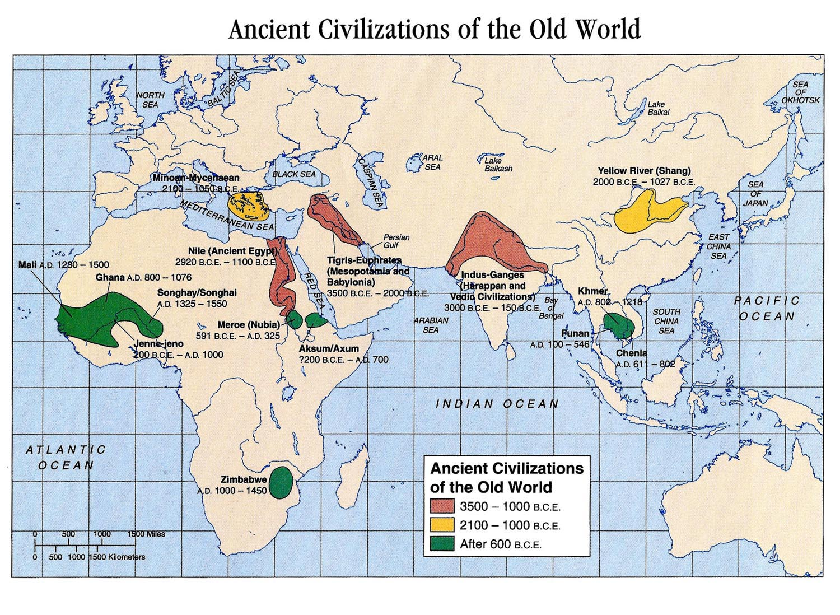

РАЗЛОМЦИ КРОЗ ИСТОРИЈУ
Разломци као посебне категорије бројева које карактеришу одређено квантитативно својство једног дијела посматраног реалног објекта
Природни разломци
Код старих цивилизација за ове разломке су постојали посебни знаци и називи
Notes:
Разломци нису настали као резултат рачунске операције дјељења бројева.
Код старих цивилизација за ове разломке су постојали посебни знаци и називи (нису имали везе са симболима и називима природних бројева).

Slide 4
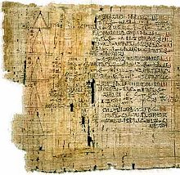



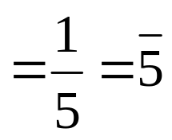
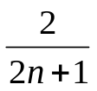

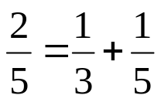
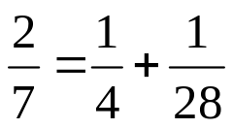
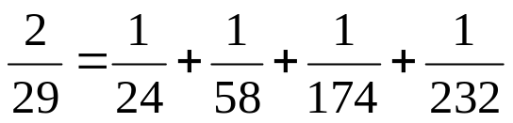
ЕГИПАТ
Основни разломци
(разломци облика )
Рајндов папирус (1650. п.н.е.)
У њему је дата таблица гдје су бројеви облика разложени на основне разломке.
Notes:
Египћани су веома рано упознали природне разломке, да би касније употребљавали само основне разломке.
Основне разломке су означавали тако да су што су писали само именилац и изнад њега стављали знак у облику овала.
Није нам познато на који начин су вршена разлагања обичних разломака на основне разломке, али је сигурно да су Египћани имали изграђен поступак за њихово израчунавање.

Slide 5
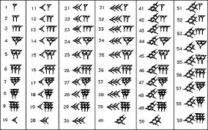
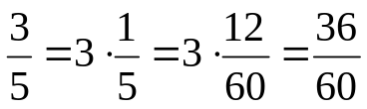


ВАВИЛОН
Шездесетични бројни систем
Вавилонски запис се може
интерпретирати на више начина
зависно од природе конкретног
задатка
Симбол за број 11 може да се интерпретира као 11 или 11∙60 или
Нису правили суштинску разлику између разломака и природних бројева
Notes:
Овакав начин записивања бројева омогућавао је Вавилонцима да не праве суштинску разлику између разломака и природних бројева.

Slide 6
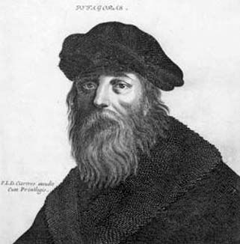
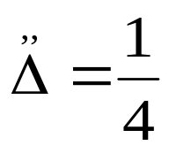
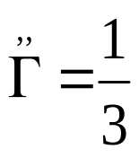


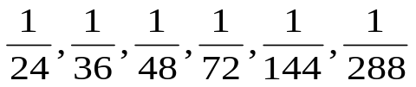
ГРЧКА И РИМ
Теза о недјељивости јединице
Египатски основни разломци и
вавилонски бројни систем
Користили су и знаке у складу са
оним за природне бројеве
Сабирање разломака (спајање)
Питагорејци су користили и разломке гдје је бројилац већи од имениоца
“велика трећина” “велика осмина”
Римљани, који су у математици били ученици Грка, записивали су разломке са основом 12.
Користили су посебне ознаке за разломке:
Notes:
Грци разломке нису сматрали бројевима.
Проблеми настали у свекодневном животу и пракси су их упућивали на употребу разломака.
Они су у практичном рачунању примјењивали египатске основне разломке, а у осталим случајевима шездесетични позициони систем.
Код сабирања су све сабирке сводили на исте имениоце.
Римљани су избјегавали писање разломака помоћу симбола.

Slide 7
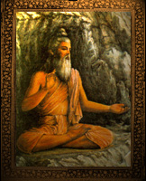
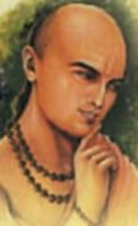
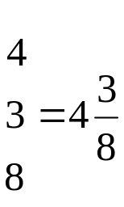
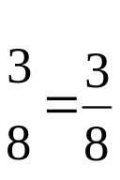
ИНДИЈА
Означавање слично данашњем
На овај начин су разломке
писали Брахмагупта (око 628)
и Бхаскара (око 1150)
У Грчкој је пронађен један спис из 1. вијека нове ере гдје се разломци пишу на сличан начин
Индијци су цијели број сматрали разломком са имениоцом 1
Notes:
У Индији се од 7. вијека означавају на сличан начин као што се данас чини али без разломачке црте.
Индијци су веома добро рачунали са разломцима.

Slide 8
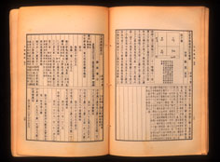




КИНА
Кинези су разломке писали ријечима
“n испод m”
“половина”
“мала половина”
“велика половина”
Чувено дјело “Математика у девет књига”
Код сабирања заједнички именилац је био једнак производу именилаца сабирака
Знали су дијелити цијели број разломком
Познавали су правила за скраћивање разломака
Десетични бројни систем се јавља у 2. вијеку п.н.е.
Notes:
Кинези нису имали неке посебне ознаке за разломке.
У чувеном кинеском дјелу “Математика у девет књига” изложене су рачунске операције са разломцима.
Дестични разломци се јављају у Кини као посљедица десетичног система мјера.
Интересантно је да су европски математичари прихватили десетичне разломке тек у 16. вијеку.

Slide 9
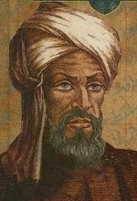


АРАПИ
Ал-Хорезми, “Аритметика”
За разломке са бројиоцем 1
и имениоцима 1,2,...,10
користи посебне називе
Остали разломци су исказивани
у другом облику
“дио од тринаест дијелова”
“три дијела од 17”
Notes:
Ал-Хорезмијева “Аритметика”, гдје су разломци представљани у систему са базом 60, је извршила велики утицај на европске математичаре.

Slide 10
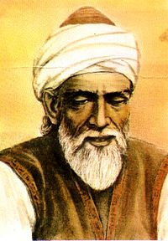


АРАПИ
Абу-ал-Вафа (10. вијек) је извршио
класификацију разломака:
  1. Разломке облика
  гдје је n=1,2,…,10 назива
  Главним
  2. Разломке облика
  гдје је m<n ≤10 назива
  Саставним
  3. Разломке који се могу изразити
  као производ главних разломака
  назива сједињени
  4. Оне разломке који се могу изразити као производ или збир
  разломака облика , гдје је 1<n≤10, назива изразивим а
  Остале неизразивим

Slide 11
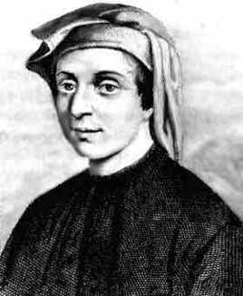
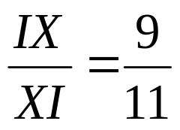
АРАПИ
Арапи су усавршили технику рачунања са
разломцима
Увели су разломачку црту која се у Европи
појавила захваљујући Италијану
Леонарду из Пизе (Фибоначи, син Бонача)
Преко њих је у Европу доспјело
систематизовано учење о разломцима
Ал-Каши, “Кључ аритметике” (15.вијек)
У периоду ренесансе било је
уобичајено да се разломци пишу помоћу
римских цифара
Notes:
Ал-Кашијева књига “Кључ аритметике” је била један веома добар водич кроз елементарну математику. У њој се излаже и учење о децималним бројевима.
Фибоначи користи разломачку црту у своме чувеном дјелу “Књига о абаку” (1202).

Slide 12
ЕВРОПА ОД XVI ВИЈЕКА
Појава десетичних разломака од XIV до XVI вијека
Симон Стевин, “Десета” (1585); уводи децималне разломке, независно од ал-Кашија (Кључ аритметике, 150 година раније)
Штифел (око 1486-1567); дијељење разломака
Непер (1550-1617); уводи десетичну запету
Проценат (знак за проценат % потиче из једног анонимног италијанског рукописа из 1425. године)
Notes:
Европски математичари су почели не само да прихватају и проучавају арапско учење о бројевима него и да доприносе његовом даљем развоју.
Рад Симона Стевина је представљао основу за унификацију цјелокупног система мјера на десетичној основи. У њему је изложио колико су десетични разломци у примјенама практичнији од других разломака.
Све до Штифела разломци су се дијелили свођењем на заједнички именилац.
Јасно је: 1/3*2/5=2/15; 2/15<1/3 и 2/15<2/5. Многе европске математичаре средњег вијека је збуњивала ова чињеница па су јој приписивали мистично значење (посљедица знања о множењу природних бројева).
Проценти су записивани на различите начине; нпр. 20%: “20 p 100”, “XX. p. c.” или “XX. P cento”

Slide 13
ИЗ БРОДСКОГ ДНЕВНИКА
....Пропутовали смо Египат, Вавилон, Грчку, Рим, Индију, Кину, Арапски свијет, Европу...
...Били смо у различитим временима...
....Видјели смо различите цивилизације, различите људе, упознали смо се са њиховим дјелима...
....Сазнали смо много тога о разломцима и још неким другим стварима...
...Нашли смо одговоре које смо тражили... Враћамо се у садашњост
Notes:
Шта је оно што уједињује све ове различитости? Заједнички проблеми из живота и праксе. Својим појединачним напорима су долазили до рјешења тих проблема. Понекад независно једни од других, а некад и не. Сваки пут им је њихово јединство омогућавало креирање нових творевина које су биле веће и боље од њених појединачних дијелова. Временом је све више јединства произилазило из њихових различитости. Математика је се, управо захваљујући томе, развијала и као творевина је све више и више расла.
Да ли је математика срж јединства различитости? Наведите примјере.

Slide 14
ЗАДАТАК
Користећи интернет или неке друге изворе пронађите поступак којим ћете да вршите разлагање осталих разломака на остале

Slide 15
ХВАЛА НА ПАЖЊИ!
Питања...

